Slide 1
Международные исследования как компонент современных библиотечных ресурсов
Исследования ПО ИНДУСТРИЯМ, СТРАНАМ И ПОТРЕБИТЕЛЯМ
Юлия Никулина, Менеджер по развитию бизнеса
Март 2015

Slide 2
Содержание презентации
о «EUROMONITOR INTERNATIONAL»
Passport
использование Passport на примере индустрии «горячие напитки»
Passport industrial
Выводы
Notes:
2

Slide 3
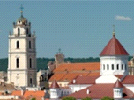
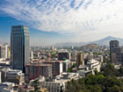
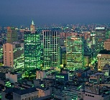
что такое EUROMONITOR INTERNATIONAL?
о EUROMONITOR INTERNATIONAL
London
Chicago
Надежный независимый источник деловой информации
Поддержка и помощь академическому и государственному секторам
Фокусирование на отраслях, странах, городах и потребителях
Отчёты, онлайн ресурс информации и заказные исследования
1000 аналитиков в 80 странах
Региональные исследовательские центры и поддержка клиентов отраслевыми специалистами
Singapore
Shanghai
Dubai
Vilnius
Cape Town
Santiago
Tokyo
Sydney
Bangalore
Sao Paulo
Notes:
Euromonitor International is a leading global provider of strategic intelligence
Founded in the UK at the begininning of the 1970s
Still headquartered in London
11 regional offices, among the biggest ones Chicago, Singapore, Vilnius
Myself representing the Vilnius office in Lithuania – for our country research department this office is resposible for the Nordic countries, Eastern Europe and former Soviet Union. 12th office opening any day now in Sao Paulo, Brazil.

Slide 4
Исследования индустрий в странах с помощью аналитиков, находящихся в каждой из них
о EUROMONITOR INTERNATIONAL
Рынки массового потребления:
80 основных стран
85% мирового населения
99% глобального потребления
Страны и потребители:
210 стран + 1150 городов

Slide 5
о «EUROMONITOR INTERNATIONAL»
Passport
использование Passport на примере индустрии «горячие напитки»
Passport industrial
Notes:
5

Slide 6
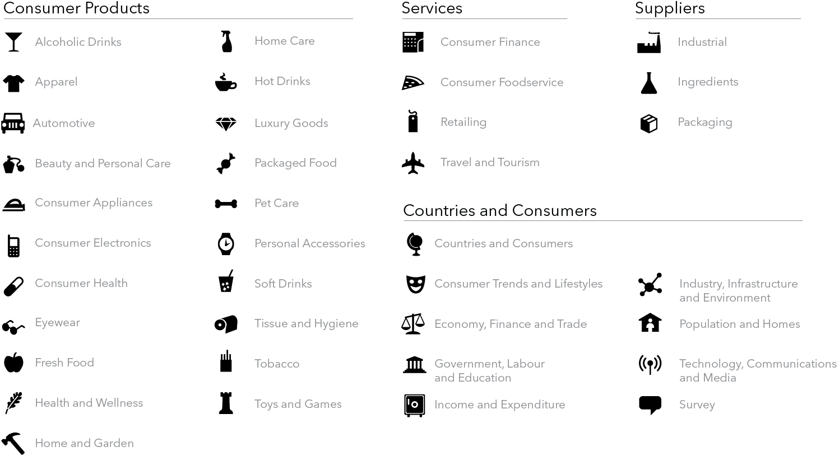
Passport content
Контент информационной системы Passport
Товары массового потребления
Сервисы и услуги
Поставщики
Страны и потребители
CAMI

Slide 7
Passport: примеры использования
Как наши клиенты используют систему «Passport» (примеры)

Slide 8
Passport: примеры использования:
Домашняя страничка системы информации Passport
Notes:
New improved interface, helping to navigate more efficiently and more intuitively

Slide 9
Passport: примеры использования
Индустрии - структурированные данные по отраслям, отслеживание потребительских тенденций, сотни видов продуктов и услуг

Slide 10
Passport: примеры использования
Возможность эффективного поиска по необходимым направлениям выбранной индустрии

Slide 11
Passport: примеры использования
Информация в форме статистики, отчетов, профилей компаний, стран и другого

Slide 12
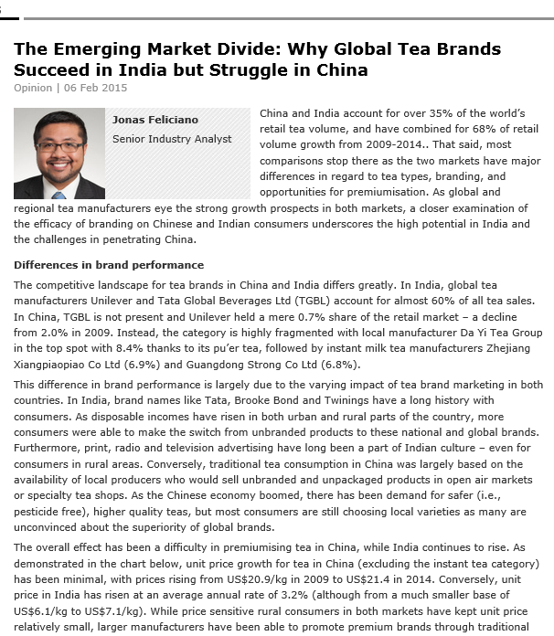
Passport: примеры использования
Регулярные комментарии, мнения, интервью аналитиков международного уровня помогают понять тренды и новости по заданной проблематике

Slide 13
Passport: примеры использования
Визуализация данных помогает обработать большие объемы данных, посмотреть на глобальную картину

Slide 14
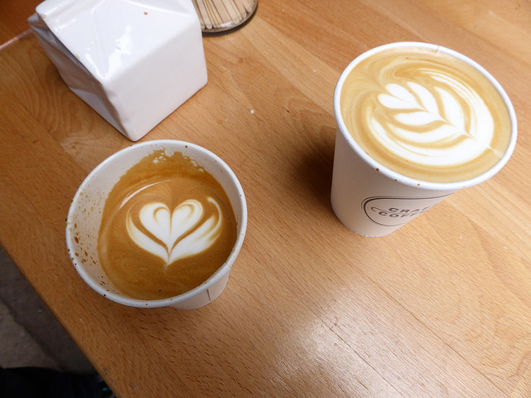
Passport: примеры использования
Аналитические отчеты дают четкое представление по развитию ситуацию по заданной категории и территории (пример: Китай)
Объем оптовых продаж кофе увеличился до 9% за 2013 и достиг 47.779 тонн
Средняя цена на кофе выросла на 5%
На рынке продолжает лидировать компания Nestlé с долей в 74%
Предполагается 8% рост продаж на следующие 5 лет
Ведущие производители растворимого кофе стремятся выйти на рынки городов второго уровня
*Euromonitor International global travel trends survey

Slide 15
Passport: примеры использования
Посмотреть объемы рынка индустрии горячих напитков

Slide 16
Passport: примеры использования
Проанализировать динамику роста за период времени
Сохранить данные, выгрузить, перевести

Slide 17
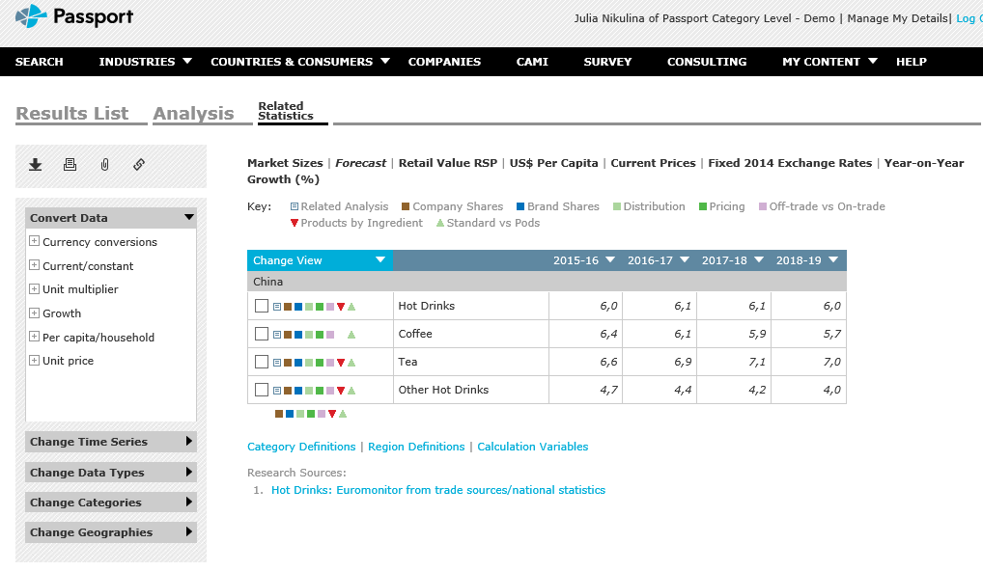
Passport: примеры использования
Объемы потребления на душу населения с прогнозами

Slide 18
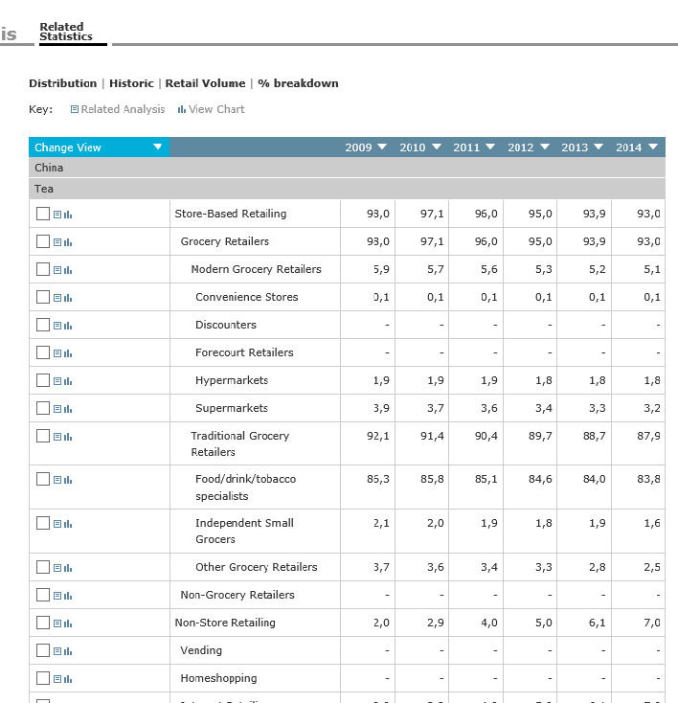
Passport: примеры использования
Информация по компаниям и брэндам на рынке

Slide 19
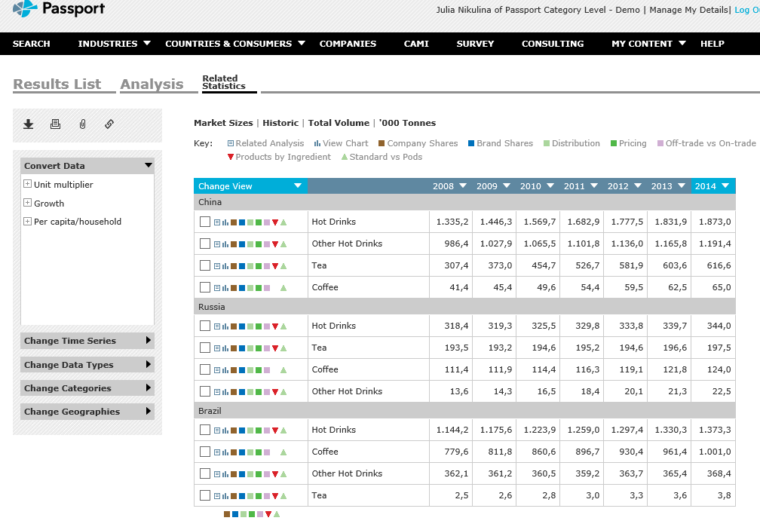
Passport: примеры использования
Сравнить объемы продаж с другими регионами/ странами

Slide 20
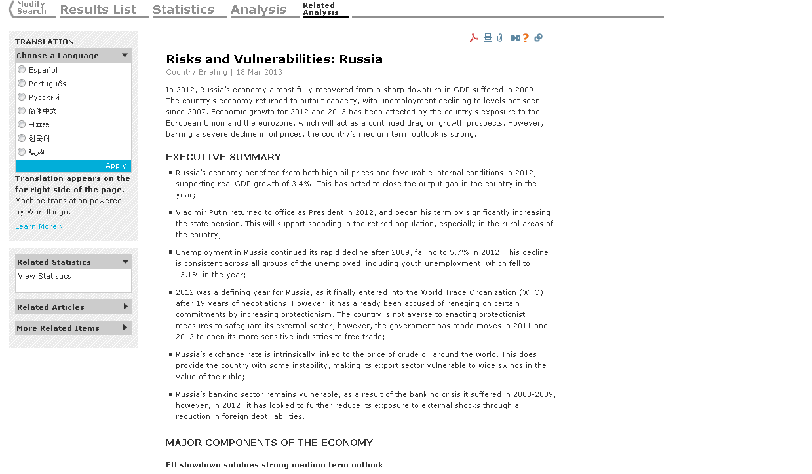
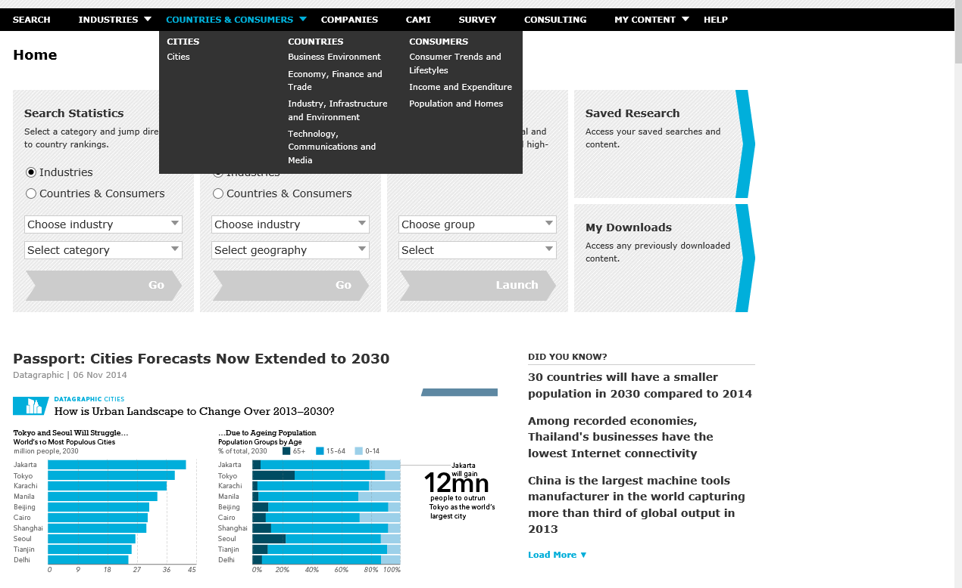
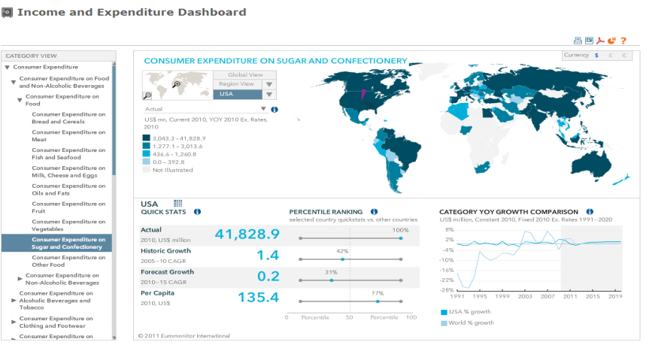
Passport: Страны и потребители
Блок Страны и потребители
Предвидение экономической ситуации
Отслеживание специфических факторов
Наблюдение за демографическими тенденциями
Исследование глобальных факторов, влияющих на бизнес
Определение новых потребительских сегментов
Изучение потребителей
Понимание культурных различий
Определение новых тенденций

Slide 21
Passport: примеры использования
Расходы потребителей по категориям товаров

Slide 22
Passport: примеры использования
Расходы потребителей в Китае за 2014 год по категориям товаров, млн долларов
% value share
Notes:
В Финляндии есть возможность в некоторых каналах розничной торговли расплачиваться в рублях
Низкие цены
Zara Leather jacket
Россия € 214
Европа € 130-160
+Tax free

Slide 23
Passport: примеры использования
Расходы потребителей на продукты питания и напитки за 2014 год, млрд долларов

Slide 24
Passport: примеры использования
Отчеты, связанные со стилем жизни, помогают понять социальные тенденции и предпочтения потребителей
Число пожилых граждан составит 1/4 миллиарда к 2015 году
Повышенное внимание к здоровью, отдыху
1/3 миллиона пожилых людей производят покупки онлайн
Роскошь одна из составляющих стиля жизни
Безопасность на первом месте
Потребительское общество зарождается онлайн
Notes:
Растет число стареющего населения
either the produce is organic and chemical free at source within China, or simply buying foreign products. Потребительское общество начинает онлайн Серьезной проблемой среди молодых китайцев в подростковом возрасте, двадцати, и тридцатые годы, является отсутствие реальной чувства доверия и единства среди населения. Регулярное рассказы о государственной бесхозяйственности на провинциальном уровне и коррупции в общественной жизни и в бизнесе. Потребители в этой возрастной диапазон отчаяние современного Китая, но дифференцировать себя от своих старших товарищей, они гораздо более активны в принятии изменений и становится заявлять о своих проблемах. Средство, с помощью которых это принятие зарождающейся общественного движения в Китае в Интернет. Из основных социальных медиа блогов сайтов, которые выдвигают на первый план некоторые неприятные события, продукты, чтобы избежать, или просто мнения совместно, онлайн мир китайских пользователей Интернета оказываются мощной силой в потребительских рынков Китая. Быстрый туристическую информацию о вопросах, которые являются ключевыми для нового китайского потребительского общества, в том числе вопросы по корпоративной социальной ответственности, экологические проблемы, нужно обязательно осмотреть туристических направлений, и новых продуктов и услуг. В ответ, фирмы все чаще нацеливаются на интернет-порталы, чтобы продать себя, или услуг, которые они могут предоставить в которых бы меняющееся лицо китайского потребительского общества. Последние тенденции здесь, включают скидкой групп-закупочных достопримечательности, сетевые журналы путешествия, обслуживающих нового поколения приключений, ориентированных на туристов, и взгляд, посвященный раскопкам токсичных производителей продуктов питания в Китае ласково называют «бросить ее в окно" сайта. Модные блоги и пищевые блоги также популяризации как китайские потребители строить социальные сети на основе их образ жизни желаний; так что если вы когда-нибудь замечали кого-то сфотографировать их карбонара до пожирая его, вы будете знать, почему.

Slide 25
Passport: примеры использования
Серия отчетов, помогающих понять бизнес среду, профили страны, данные по демографии и рискам региона

Slide 26
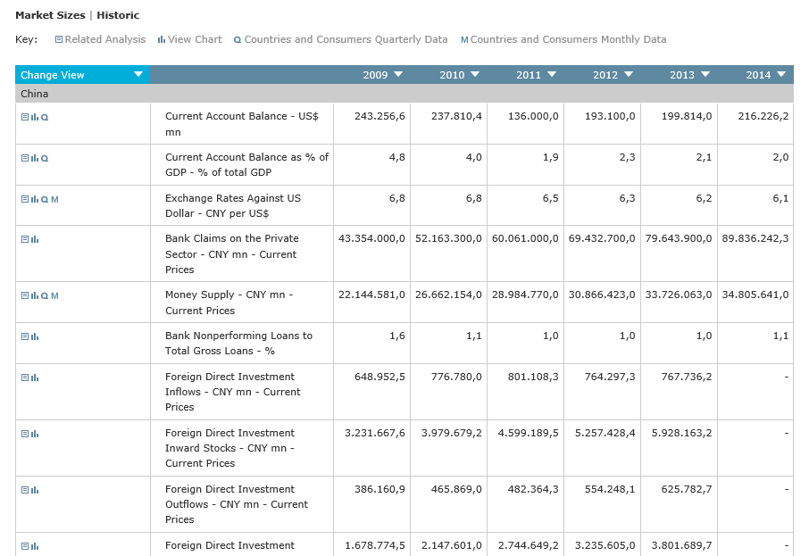
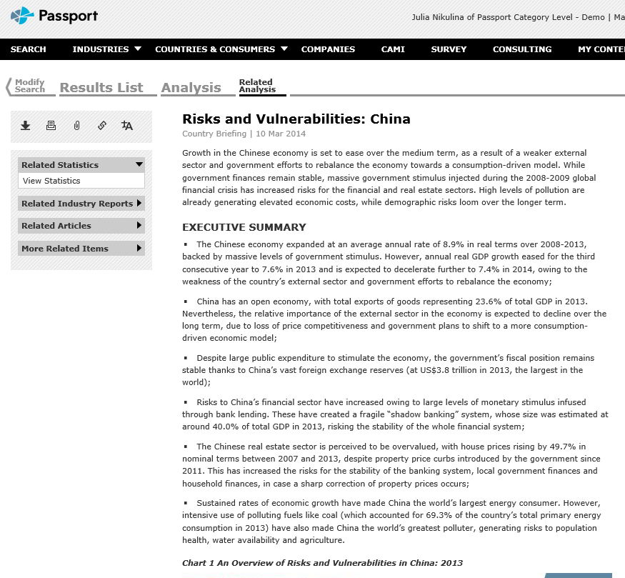
Passport: примеры использования
Серия отчетов, помогающих понять бизнес среду, профили страны, данные по демографии и рискам региона

Slide 27
Содержание презентации
о «EUROMONITOR INTERNATIONAL»
Passport
использование Passport на примере индустрии «горячие напитки»
Passport industrial
выводы
Notes:
27

Slide 28
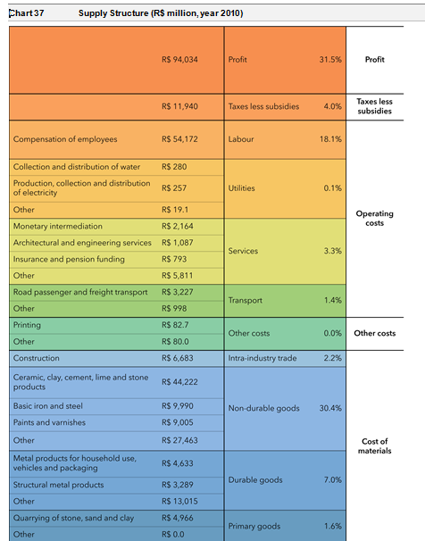
Passport industrial
Passport Industrial
Статистика
производство
»» 5 лет прогноза
»» Производство в денежном выражении в ценах производителя
»» Индекс цен производителей
»» Индекс объема производства
Импорт и экспорт
»» объем импорта и экспорта
»» Топ 5 направлений экспорта
»» Топ 5 направлений импорта
»»Доля импорта в размере рынка
»» Доля экспорта в производстве
»»Внешнеторговый баланс
РАЗМЕРЫ РЫНКА
»» Объемы продаж по цене закупщиков
»» Объемы закупок домохозяйств
»» Объемы B2B покупок
»» Объемы государственных закупок
Фирмографики
»» Количество компаний
»» Кол-во микро, экстра малых, малых, средних и больших компаний
»» Доля производства микро, экстра малых, малых, средних и больших компаний
»» Доли компаний для Топ 5 производителей
ОТРАСЛЕВЫЕ ЦЕНЫ И ДОХОДНОСТЬ
»» Стоимость труда
»» Кол-во рабочих
»» Средние зарплаты
»» Налоги
»» Операционные и производственные затраты
»» Прибыль
»» Доходность (%)
ИНДЕКС ПРИВЛЕКАТЕЛЬНОСТИ
»» Всеобъемлющая оценка функционирования отрасли в стабильных и сложных экономических условиях
ОТЧЕТЫ
»» Свыше 3000 отчетов
»» Анализ ключевых тенденций для всех 177 индустрий

Slide 29
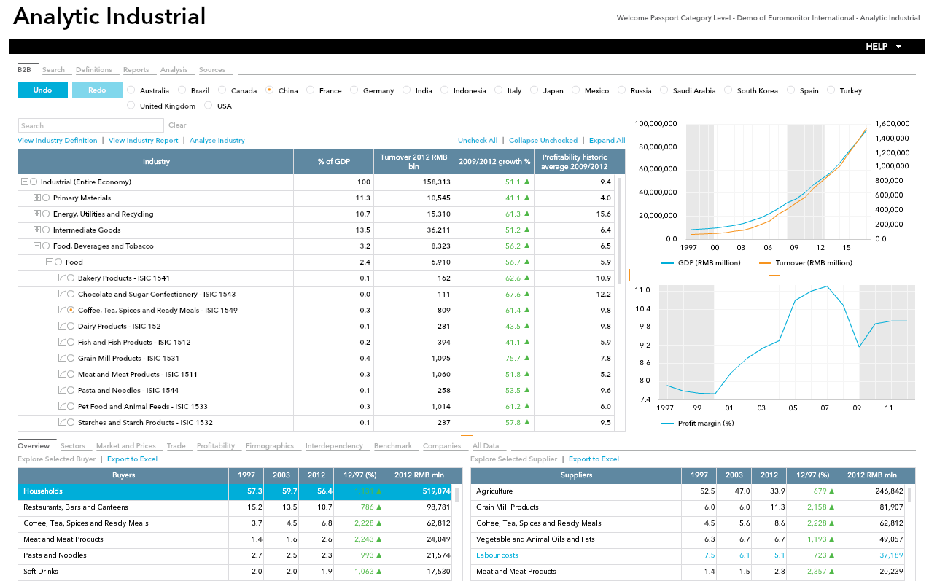
Passport industrial
КАК ДОПОЛНЯЕТ PI ИССЛЕДОВАНИЯ ПО ИНДУСТРИЯМ МАССОВОГО ПОТРЕБЛЕНИЯ
Notes:
In UK 35% of Meat and meat products are sold to business clients

Slide 30
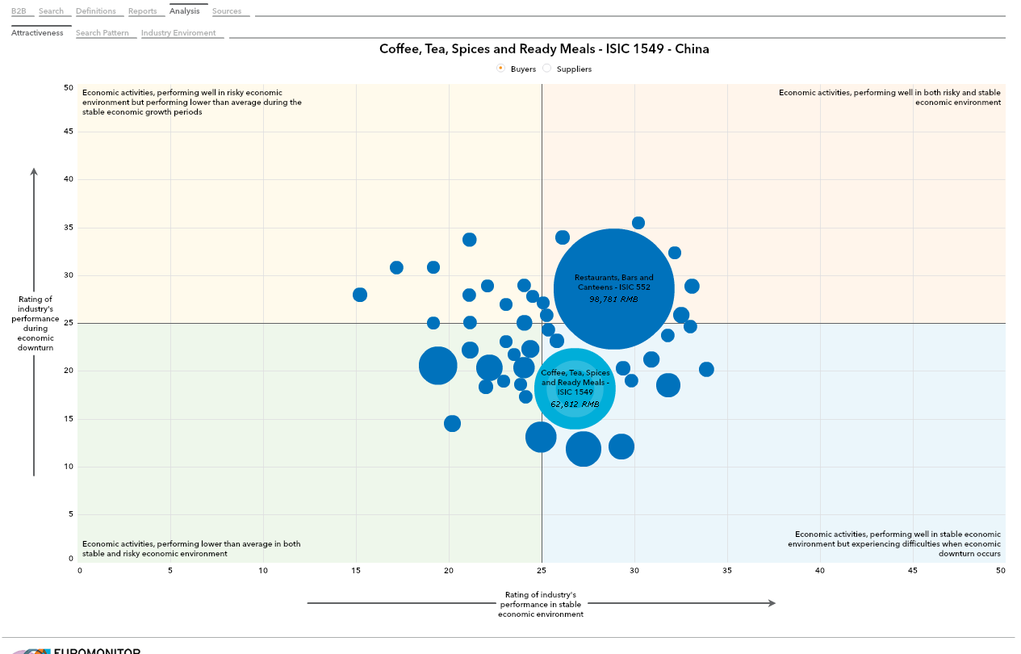
Passport industrial
КАК ДОПОЛНЯЕТ PI ИССЛЕДОВАНИЯ ПО ИНДУСТРИЯМ МАССОВОГО ПОТРЕБЛЕНИЯ

Slide 31
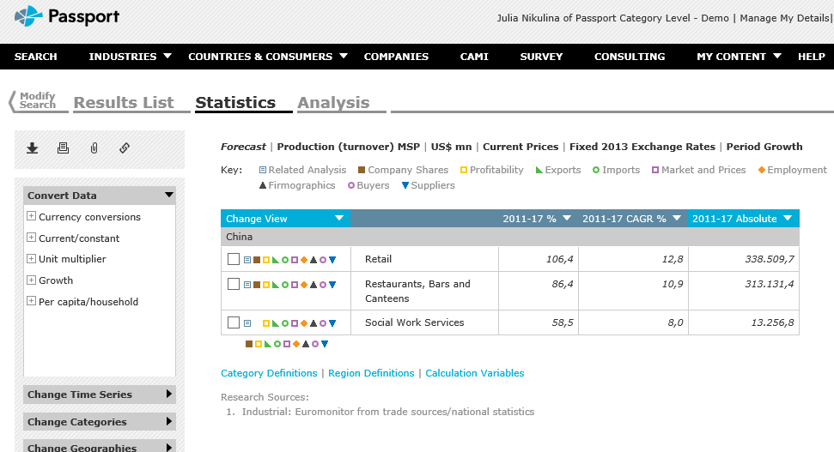
Passport industrial
АНАЛИЗ ТОРГОВЫХ ПАРТНЕРОВ

Slide 32
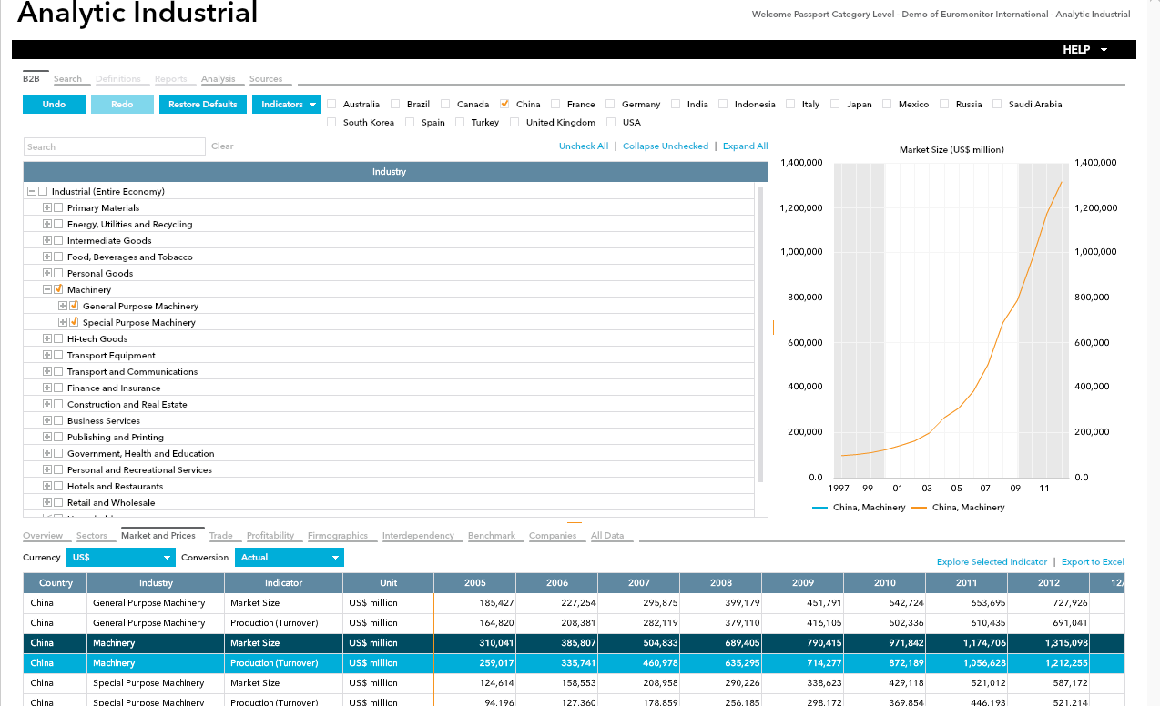
Passport industrial
Соотнесение объемов рынка с объемами товарооборота

Slide 33
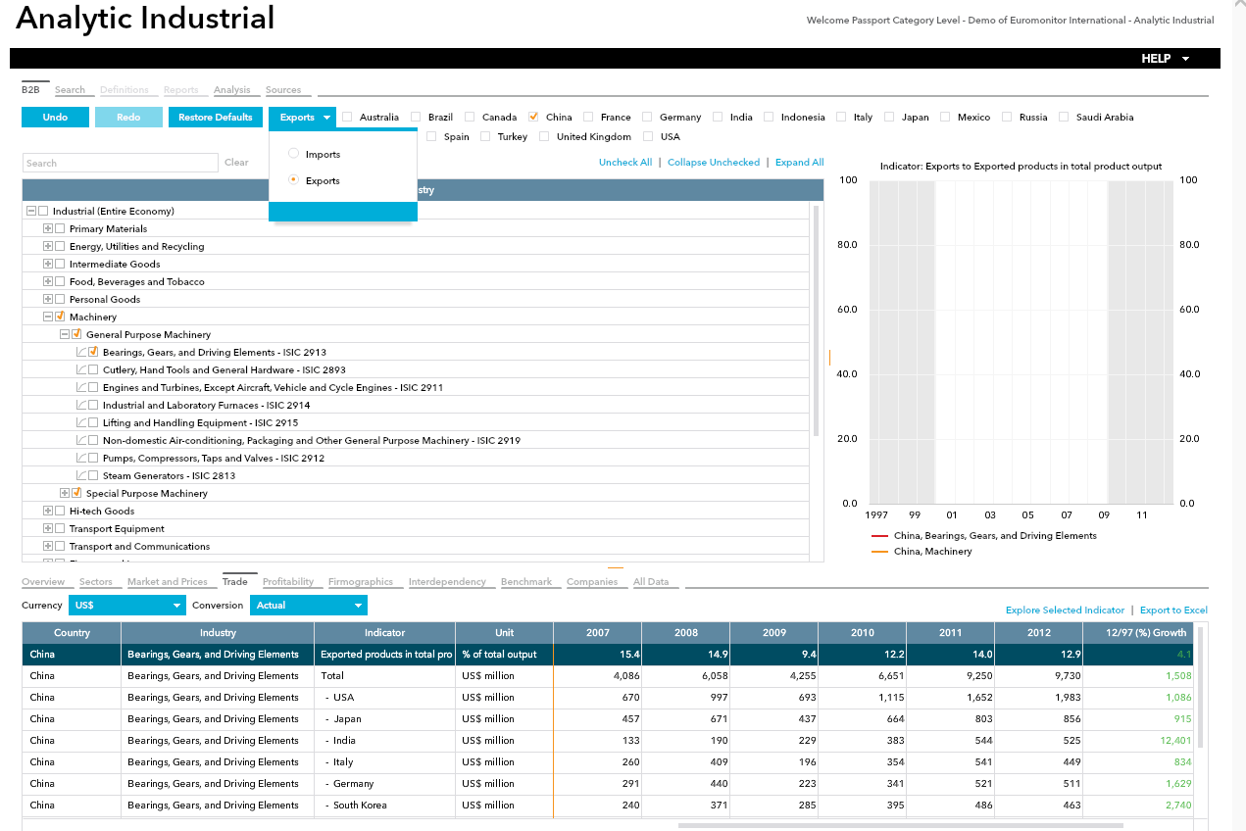
Passport industrial
Основные направления экспорта/ импорта

Slide 34
Passport industrial
Анализ индустрии по заданным индикаторам

Slide 35
Passport industrial
PI помогает понять какие индустрии наиболее важны для определённой страны
Какие отрасли генерируют больше ВВП?
Какие отрасли способствуют занятости больше всего?
Какие отрасли платят самые большие налоги?

Slide 36
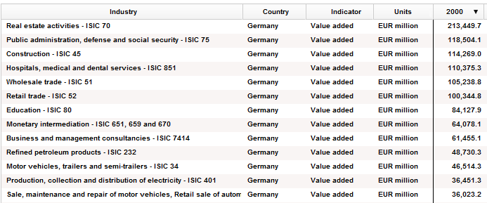
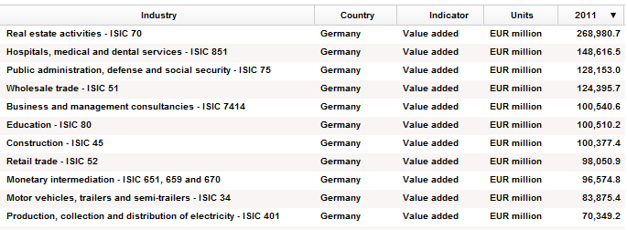
Passport industrial
Какие отрасли генерируют больше ВВП?

Slide 37
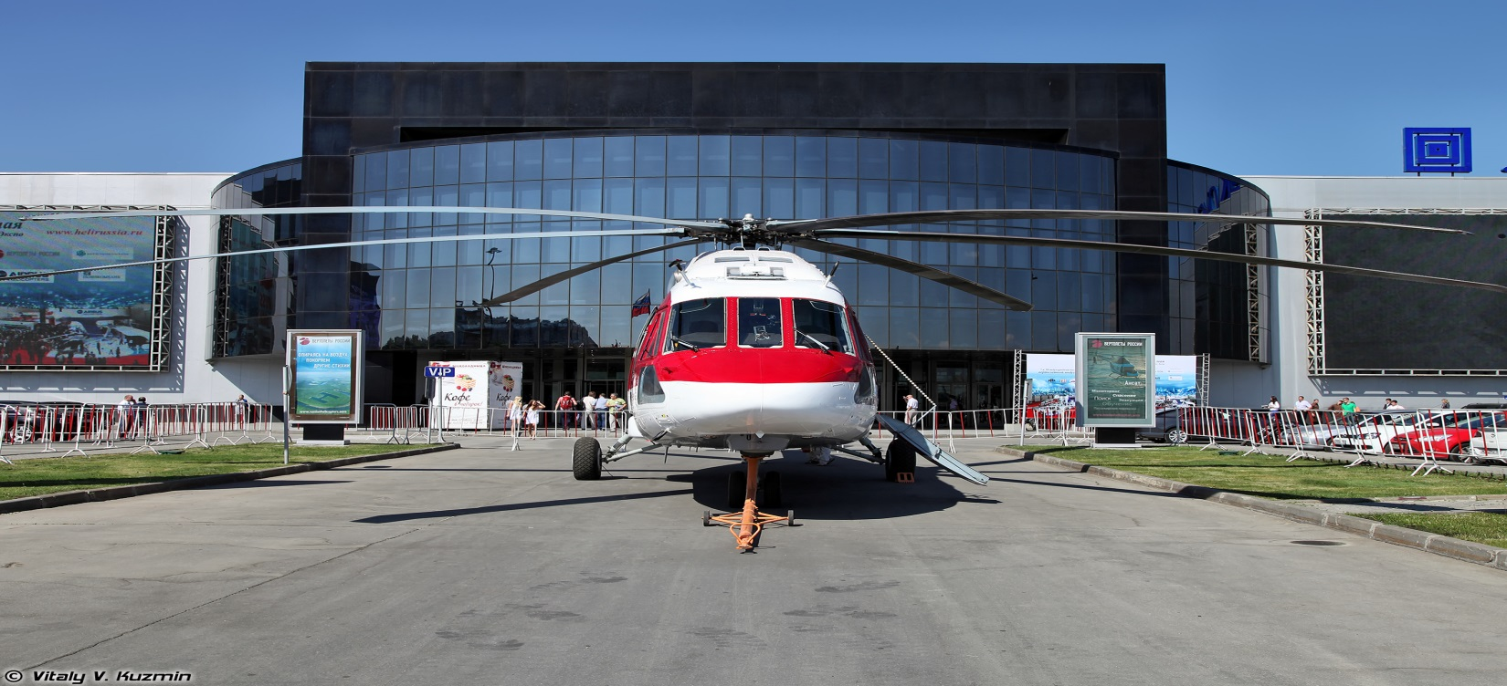
Passport industrial
Какие отрасли способствуют занятости больше всего?

Slide 38
Содержание презентации
о «EUROMONITOR INTERNATIONAL»
Passport
использование Passport на примере индустрии «горячие напитки»
Passport industrial
Notes:
38

Slide 39
Содержание презентации
о «EUROMONITOR INTERNATIONAL»
Passport
использование Passport на примере индустрии «горячие напитки»
Passport industrial
выводы
Notes:
39

Slide 40
passport
Что дает подписка Passport
Что это?
Ворота в мир глобальной стратегической информации
Полная информационная архитектура для Вашей организации
Структурированные данные по отраслям и их анализ
Для чего это?
Полная картина бизнес среды
Возможность отслеживать ситуацию на рынках и смежных отраслях, условия работы, потребительские тенденции
Эффективное использование информации
Что в нём?
Статистика, отчеты, комментарии
4,000 видов продуктов и услуг
115 миллионов единиц данных
17,000 полных текстовых отчетов: глобальных, региональных, по странам, по компаниям
Особенности
Стандартизированная информация
Статистика, отчеты, комментарии и профилирование компаний
Дефиниции
Экспорт в PDF, Excel, сохранение на интернетовской страничке
Помощь нашего специалиста при поиске информации и обучении
коллег
Notes:
Набор уникальных инструментов для решения задач любой сложности
Интегрированный доступ к международным статистическим данным, детальным отчетам и актуальным комментариям экспертов мирового уровня
Широкий спектр данных, содержащий точечный анализ по любой отрасли или стране мира
Регулярно обновляемый и пополняемый информационный массив
Интуитивно-понятный интерфейс

Slide 41
Julija Nikulina, julia.nikulina@euromonitor.lt
Tel: +370 5 243 1577 ext 4625
CONNECT WITH US!
CONNECT WITH US!
http://blog.euromonitor.com/
@Euromonitor
www.facebook.com/euromonitorinternational
http://www.linkedin.com/groups?about=&gid=744327

